Slide 1
DOUGLAS DOURADO
GABRIEL MARCOLINO
1ºCCO
GABRIEL CURTI
JOSÉ PAULO
KAIO BALEEIRO
KALIL BEGO

Slide 2

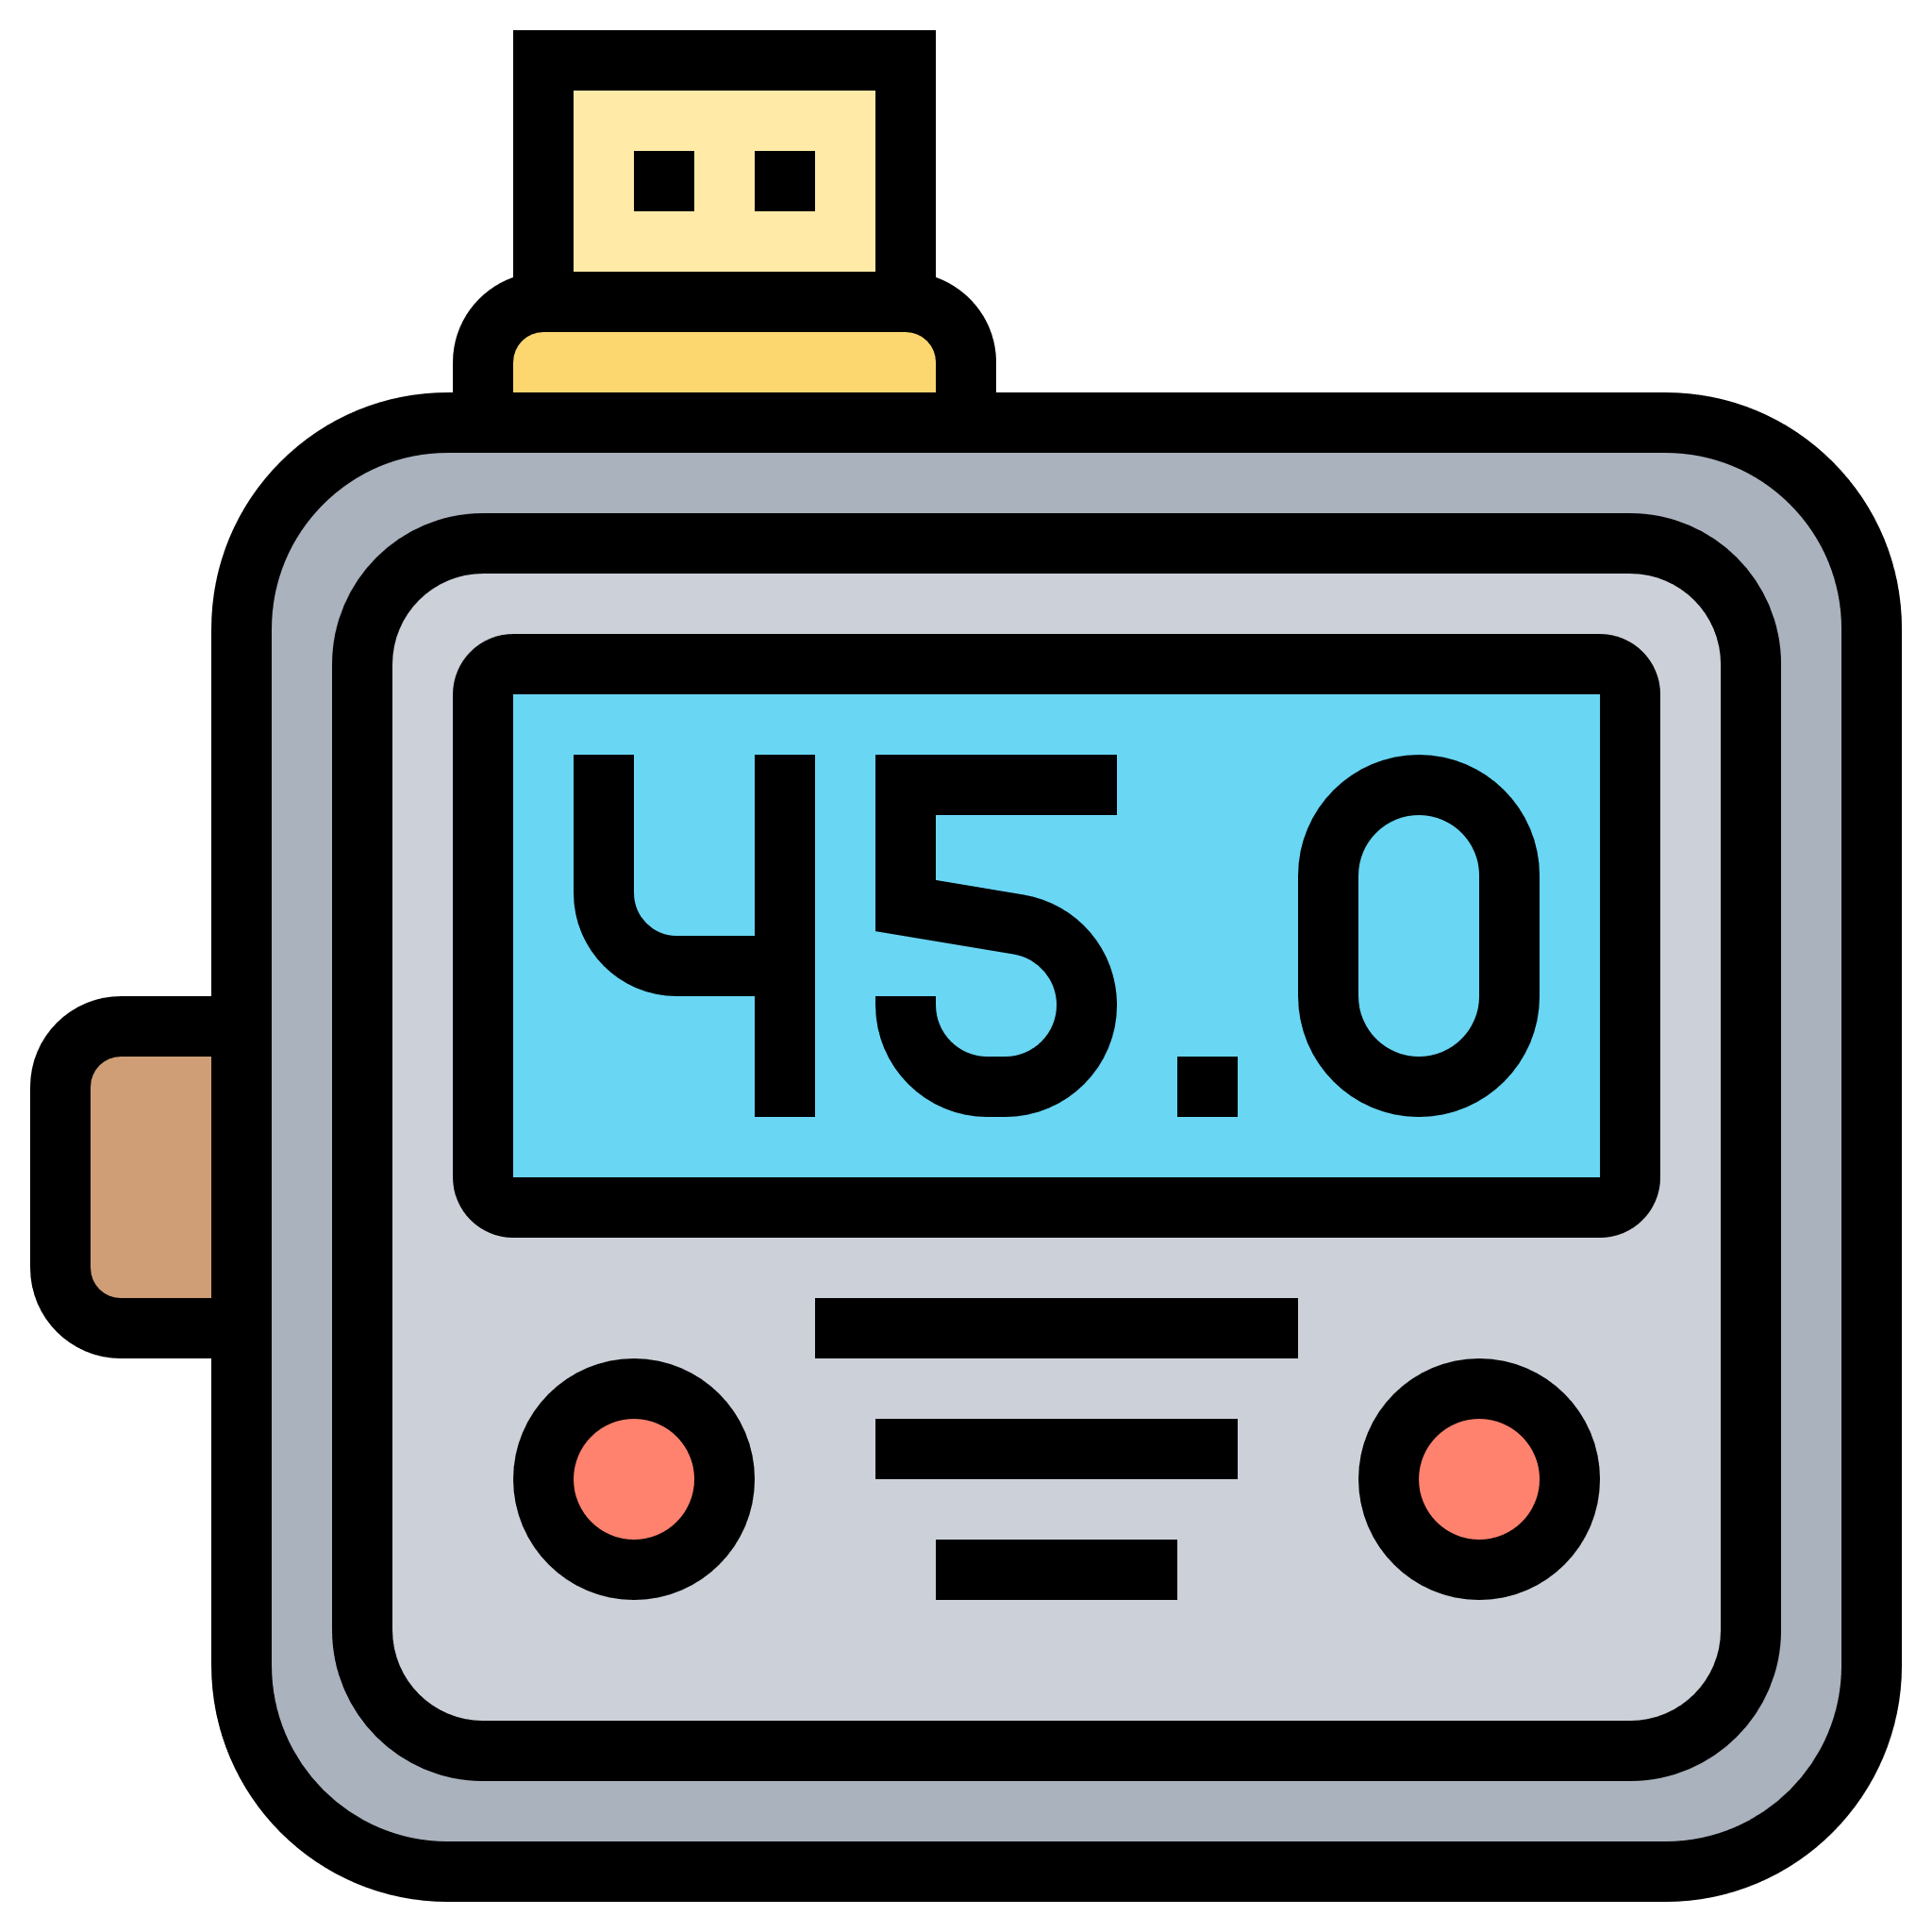

O que é?
Local recomendado
Implementação de sensores
Praticantes de exercícios

Slide 3
O que é?
Local recomendado
Implementação de sensores
Praticantes de exercícios

Slide 4
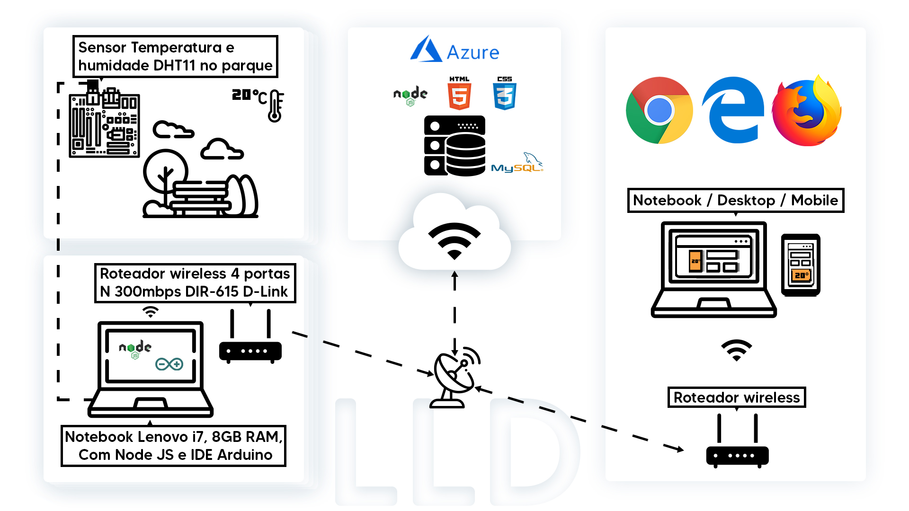
SQL

Slide 5



Melhorias na Governança de TI
Crescimento Exponencial
Credibilidade
Eficiência

Slide 6


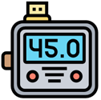




Dados dos sensores
registrando na nuvem
Mostra as condições
atuais dos parques
Máquina alocada
no parque com a API
Humiohms.py
Temperatura e umidade
capturada pelo sensor
Dados dos componentes
registrando localmente
Conexão com as API’s

Slide 7

Nova aba de Eventos
na dashboard
Dados dos sensores
registrando na nuvem
Mostra as condições
atuais dos parques
Máquina alocada
no parque com a API
Humiohms.py
Temperatura e umidade
capturada pelo sensor
Dados dos componentes
registrando localmente
Conexão com as API’s

Slide 8
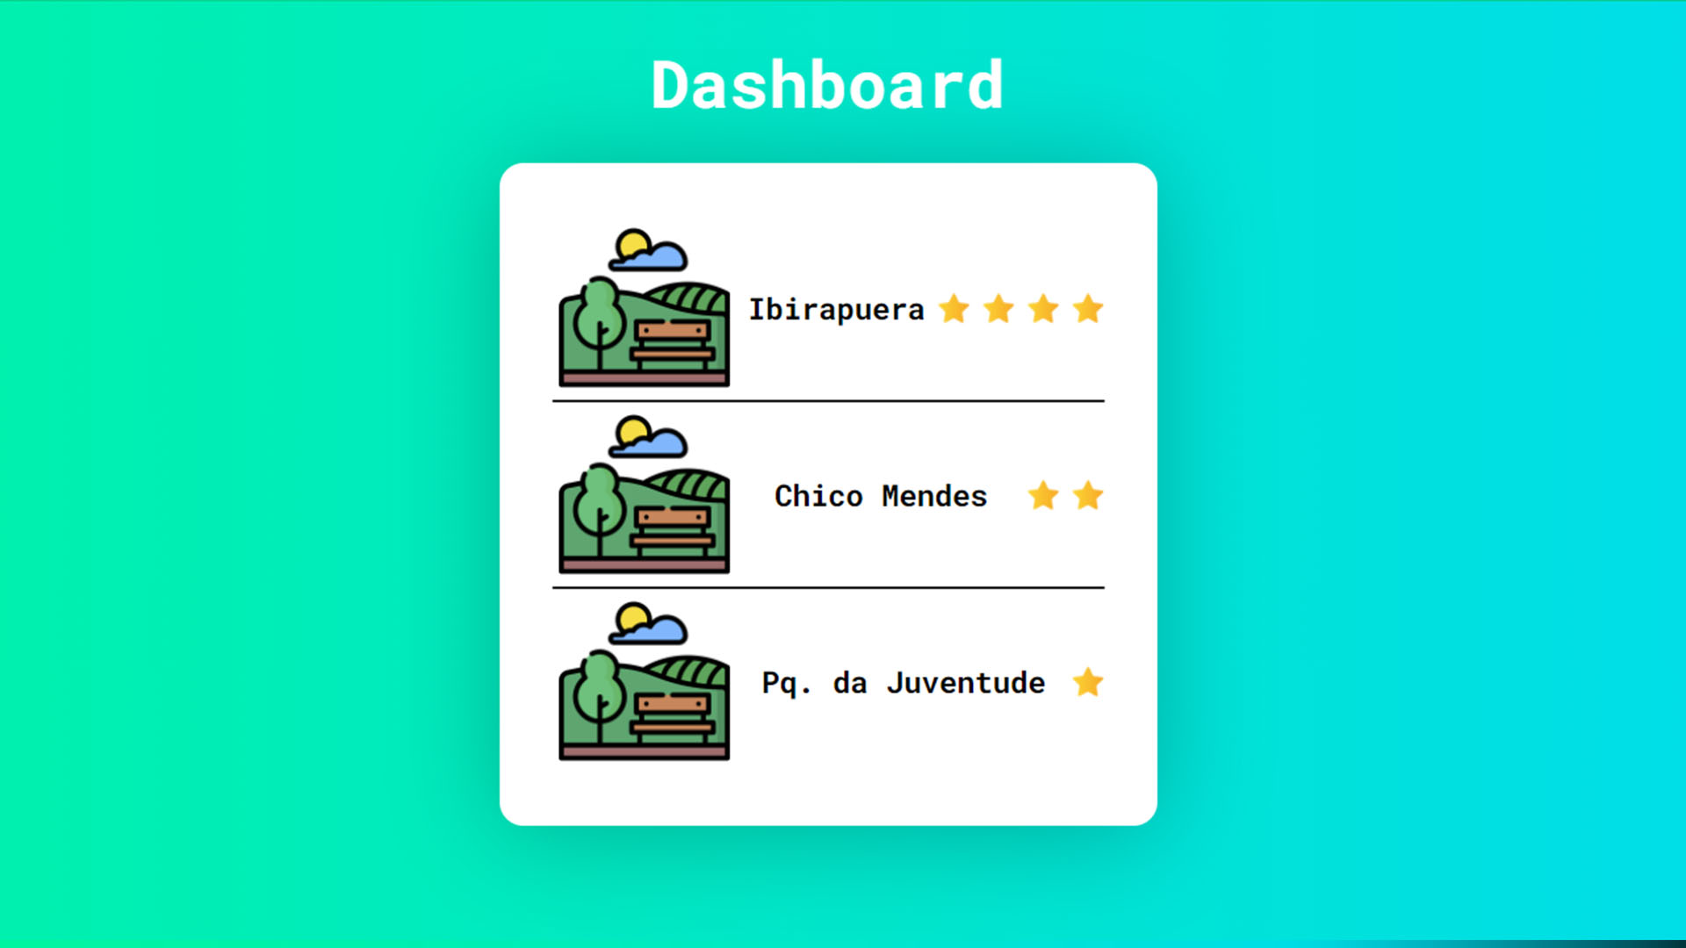
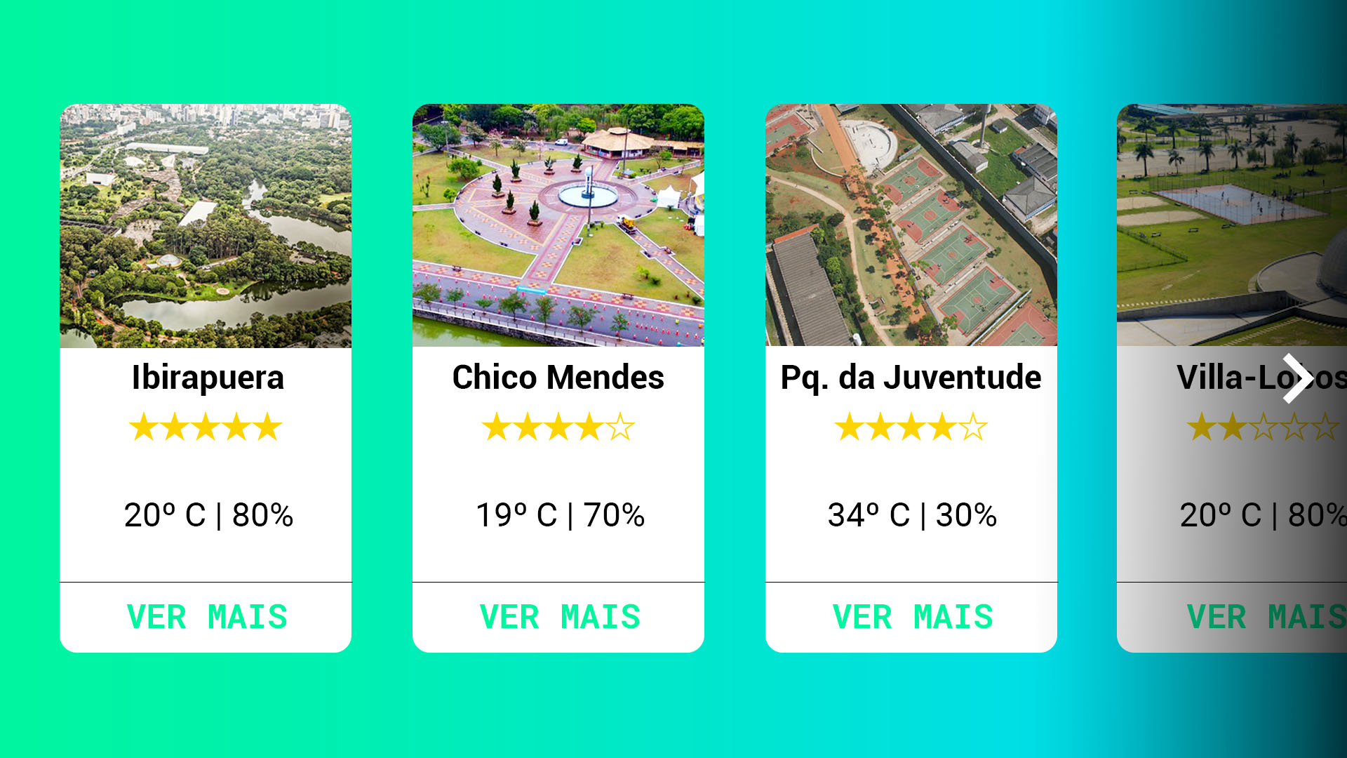
ANTES
DEPOIS

Slide 9
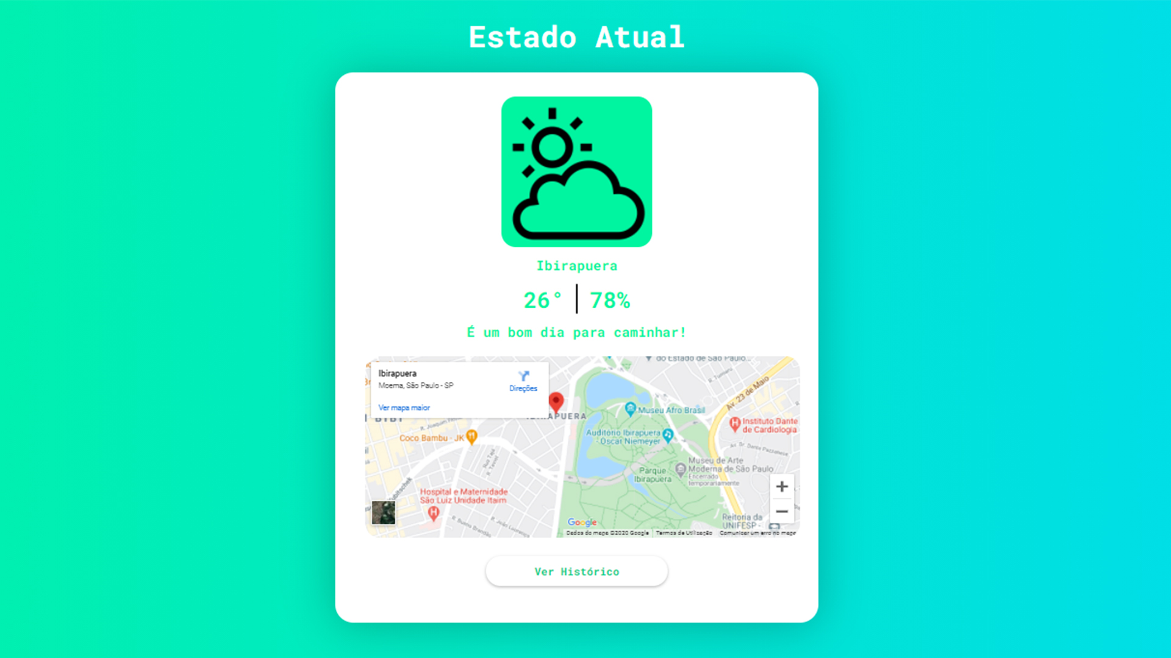
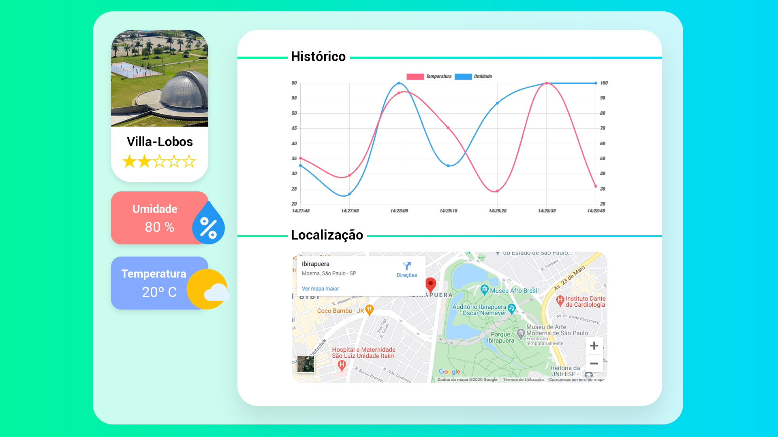
ANTES
DEPOIS

Slide 10
AGRADECE, OBRIGADO!

